Slide 1
QUẢN LÝ TIẾN TRÌNH
Nguyên lý hệ điều hành
67CS1 – Khoa học máy tính
Nhóm 3

Slide 2
GIỚI THIỆU THÀNH VIÊN VÀ PHÂN CHIA NHIỆM VỤ
Nhóm trưởng: Nguyễn Hoài Nam – Làm Chương 6 – Thuyết trình
Lã Minh Khánh – Làm Powerpoint – Làm Chương 1: Phần 1.1 đến 1.2
Nguyễn Văn Mạnh – Làm Chương 1: Phần 1.3 đến 1.5 – Thuyết trình
Nguyễn Văn Long – Làm Chương 1: Phần 1.3 đến 1.5
Mai Quang Nguyên – Làm Chương 2: Phần 2.1 đến 2.3
Nguyễn Bá Minh - Làm Powerpoint - Làm Chương 2: Phần 2.1 đến 2.3
Nguyễn Nam Phong – Làm Chương 3: Phần 3.1 đến 3.2
Tạ Long Khánh – Làm Chương 3: Phần 3.2 đến 3.4
Phạm Tiến Lập – Làm Chương 4
Vũ Đăng Huy – Làm Chương 5: Phần 5.1 đến 5.2
Nguyễn Trung Kiên – Làm Chương 5: Phần 5.3 đến 5.4
Lê Hải Lân – Làm Chương 5: Phần 5.4 đến 5.5

Slide 3
MỤC LỤC
01
02
03
TỔNG QUAN VỀ TIẾN TRÌNH (PROCESS)
LUỒNG (THREAD)
ĐIỀU PHỐI CPU

Slide 4
MỤC LỤC
04
05
06
TÀI NGUYÊN GĂNG VÀ ĐIỀU ĐỘ TIẾN TRÌNH
BẾ TẮC
QUẢN LÝ TIẾN TRÌNH TRÊN WINDOW 10

Slide 5
01
TỔNG QUAN VỀ TIẾN TRÌNH (PROCESS)

Slide 6
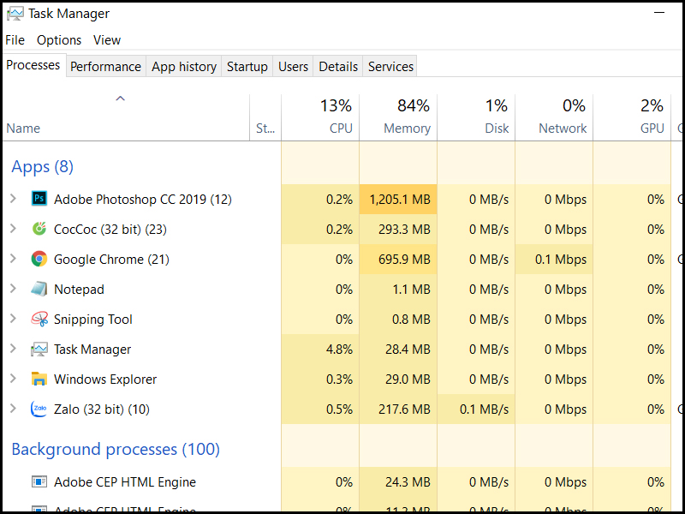
TỔNG QUAN
Chương trình (Program) là một thực thể thụ động chứa đựng các chỉ thị điều khiển máy tính (lệnh) thi hành một tác vụ nào đó. Chương trình được cất trên dưới dạng file.
Khi chương trình được nạp vào RAM và CPU bắt đầu thi hành chương trình thì lúc này chương trình trở thành “tiến trình” (Process)

Slide 7
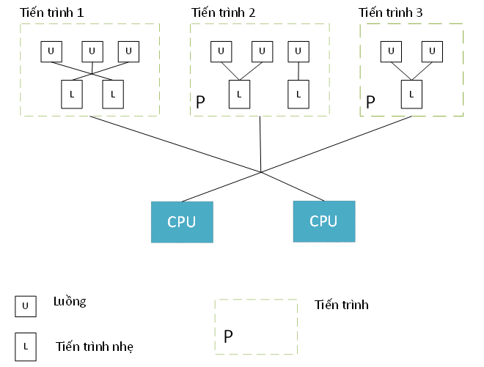
KHÁI NIỆM
Là một dãy thay đổi trạng thái của hệ thống
Xuất phát từ một trạng thái ban đầu
Trạng thái hệ thống:
Vi xử lý: Giá trị các thanh ghi
Bộ nhớ: Nội dung các ô nhớ
Thiết bị ngoại vi: Trạng thái thiết bị
Là một dãy thay đổi trạng thái của hệ thống
Được thực thi bởi các tiến trình khác nhau, với các bộ dữ liệu khác nhau
Gọi tới nhiều tiến trình
Tiến trình là một thực thể chủ động: bộ đếm lệnh, tệp tài nguyên

Slide 8
TỔNG QUAN
Chương trình (Program) là một thực thể thụ động chứa đựng các chỉ thị điều khiển máy tính (lệnh) thi hành một tác vụ nào đó. Chương trình được cất trên dưới dạng file.
Khi chương trình được nạp vào RAM và CPU bắt đầu thi hành chương trình thì lúc này chương trình trở thành “tiến trình” (Process)

Slide 9
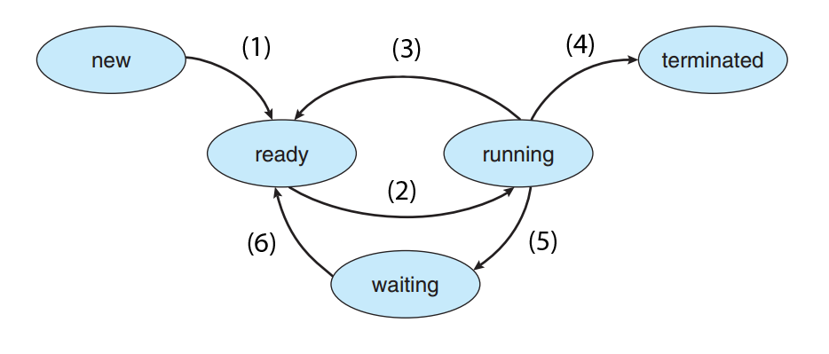
CÁC TRẠNG THÁI

Slide 10
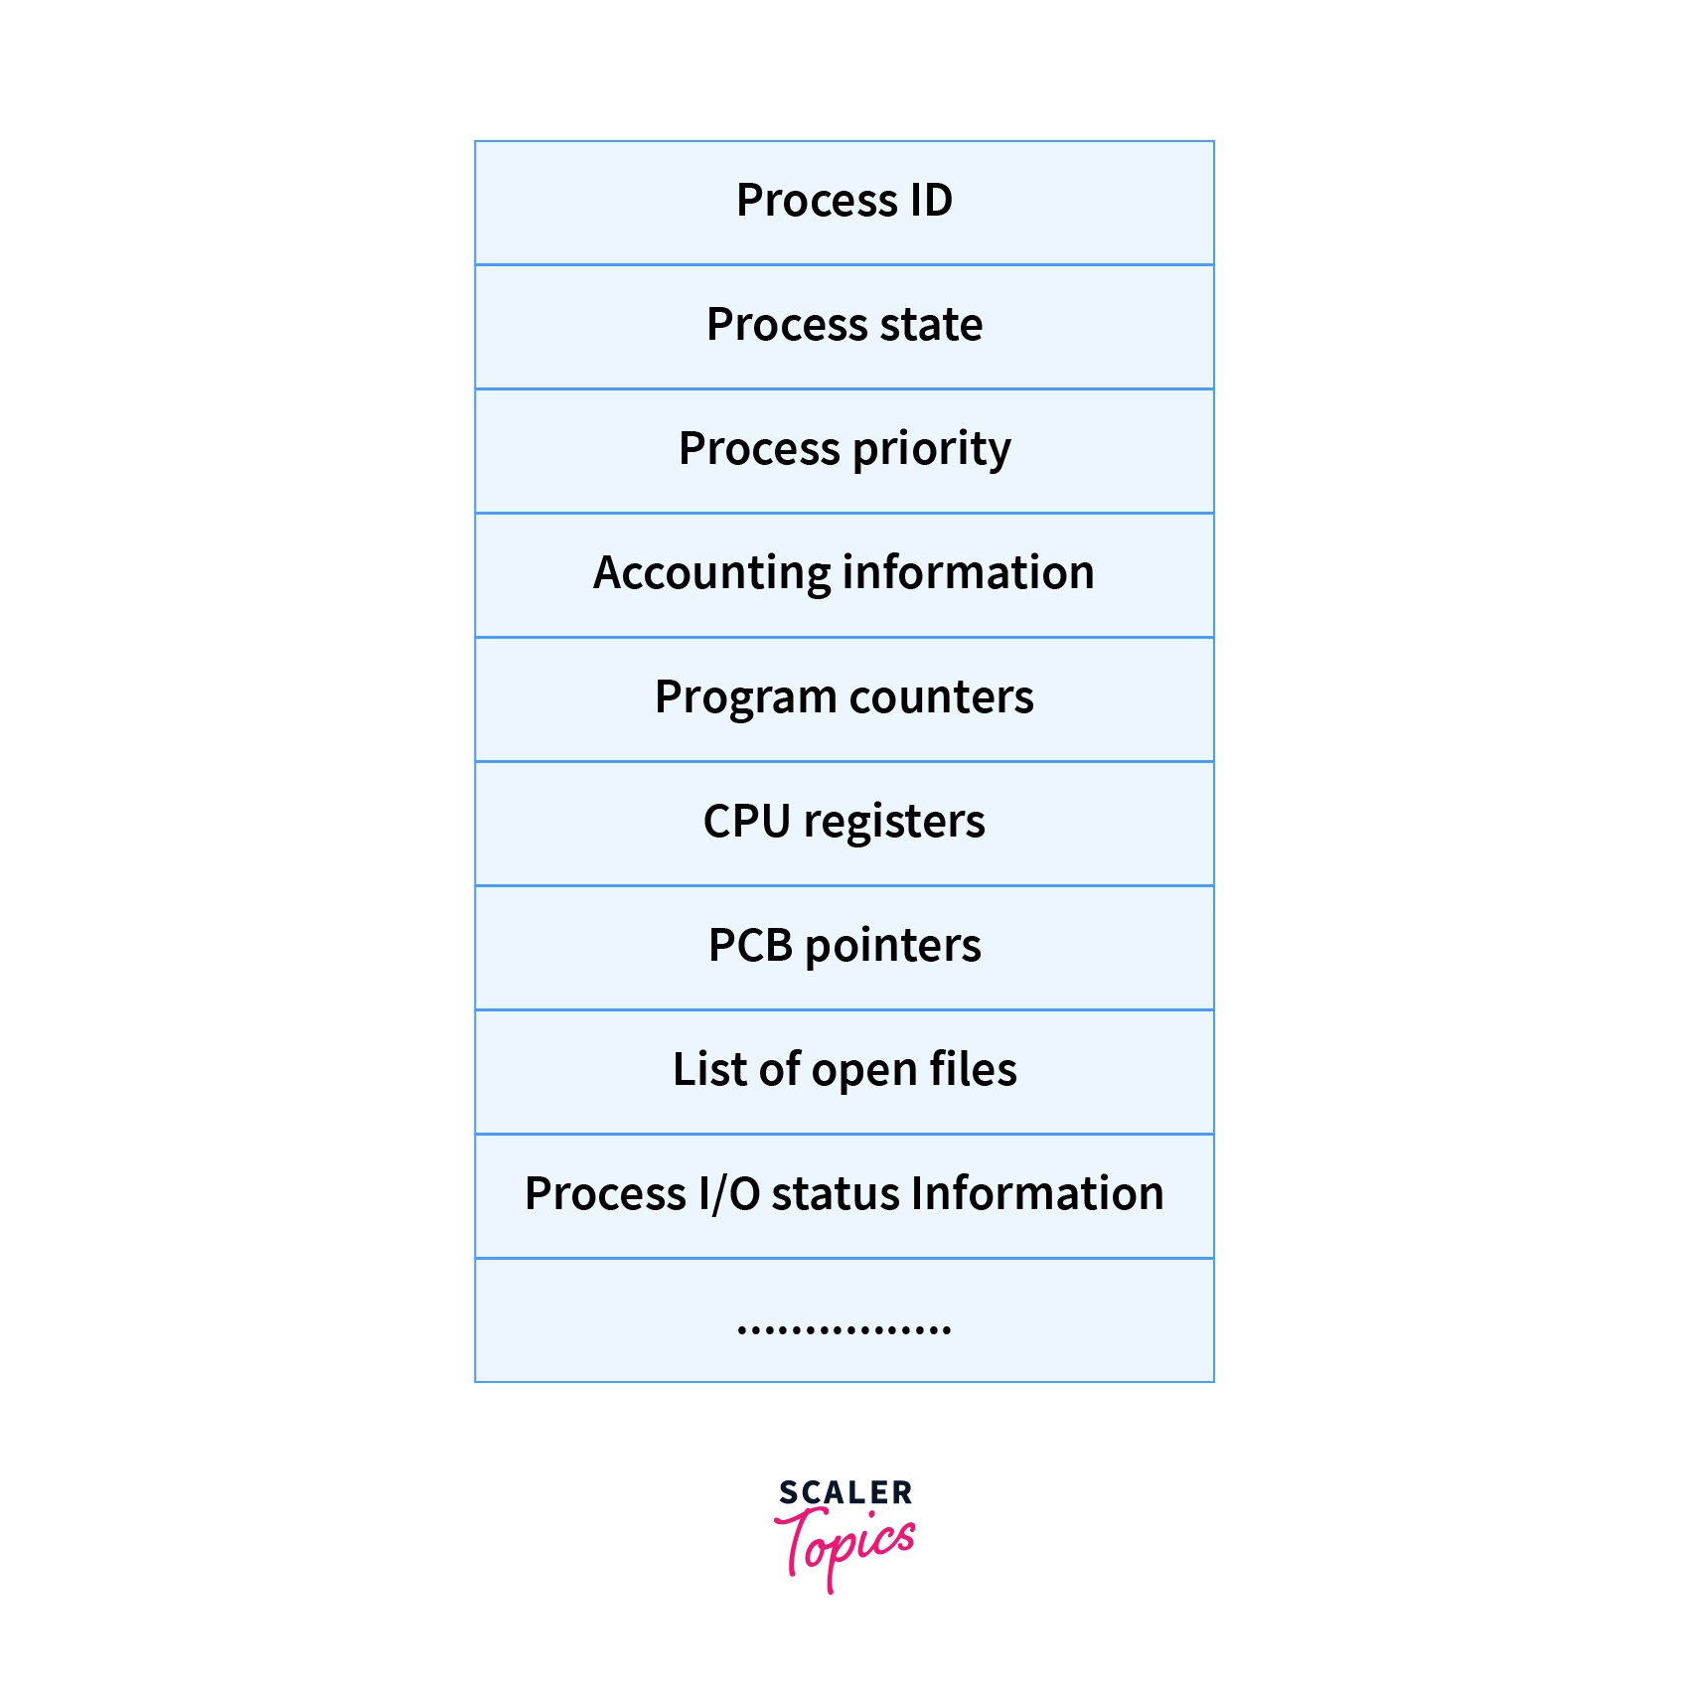
CẤU TRÚC KHỐI QUẢN LÝ TIẾN TRÌNH

Slide 11
MỤC TIÊU CỦA KHỐI QUẢN LÝ TIẾN TRÌNH LÀ GÌ?
Bảo đảm một số lượng hợp lệ các tiến trình truy xuất đồng thời đến các tài nguyên không thể chia sẻ được
Cấp phát tài nguyên cho tiến trình có yêu cầu trong một khoảng thời gian trì hoãn có thể chấp nhận được
Tối ưu hóa sự sử dụng tài nguyên

Slide 12
DANH SÁCH CÁC TIẾN TRÌNH
Tiến trình đơn luồng: Là tiến trình thực hiện chỉ 1 luồng thực thi. Có một luồng câu lệnh thực thi -> Cho phép thực hiện chỉ một nhiệm vụ tại một thời điểm
Tiến trình đa luồng: Là tiến trình có nhiều luồng thực thi -> cho phép thực hiện nhiều hơn một nhiệm vụ tại một thời điểm

Slide 13
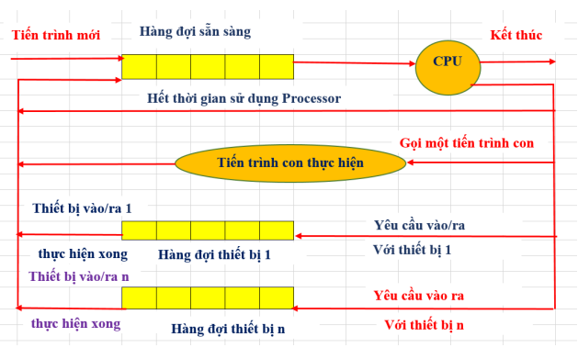
DIỄN BIẾN ĐIỀU PHỐI TIẾN TRÌNH

Slide 14
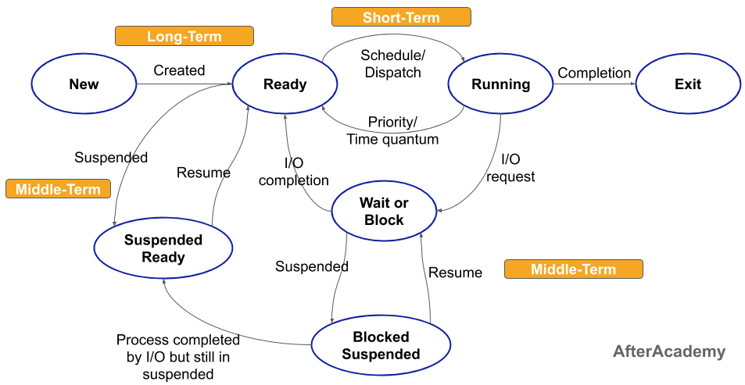
BỘ ĐIỀU PHỐI

Slide 15
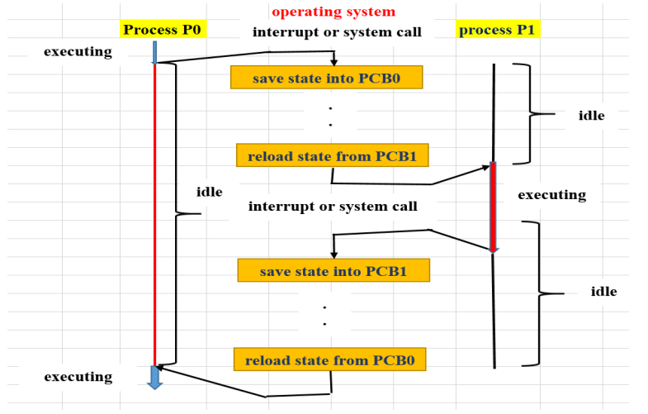
CHUYỂN NGỮ CẢNH

Slide 16
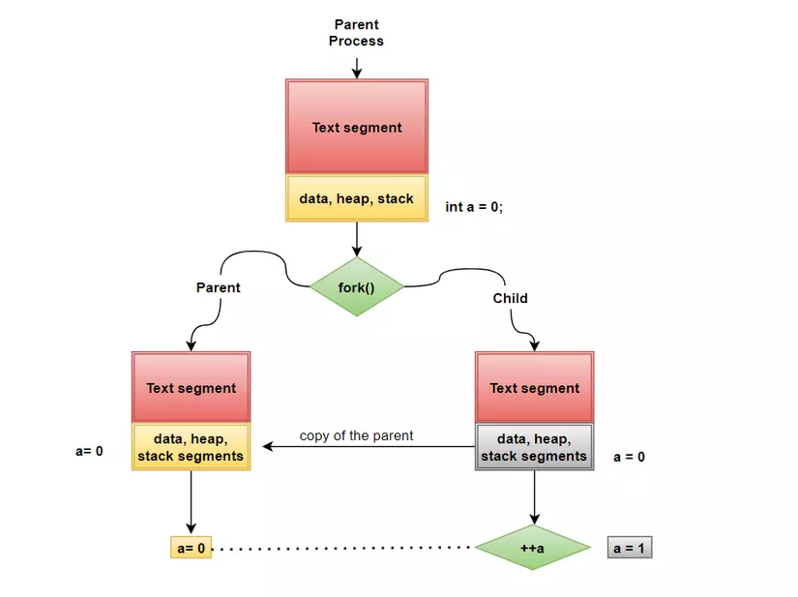
THAO TÁC TRÊN TIẾN TRÌNH

Slide 17
PHÂN LOẠI TIẾN TRÌNH
Các tiến trình tuần tự: Điểm bắt đầu của tiến trình này nằm sau điểm kết thúc của tiến trình kia
Các tiến trình song song: Điểm bắt đầu của tiến trình này nằm ở thân của tiến trình khác

Slide 18
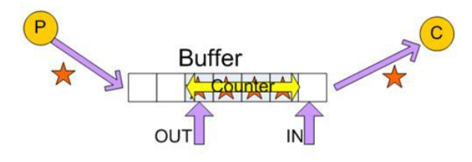
LIÊN LẠC GIỮA CÁC TIẾN TRÌNH
Bài toán người sản xuất người tiêu thụ

Slide 19
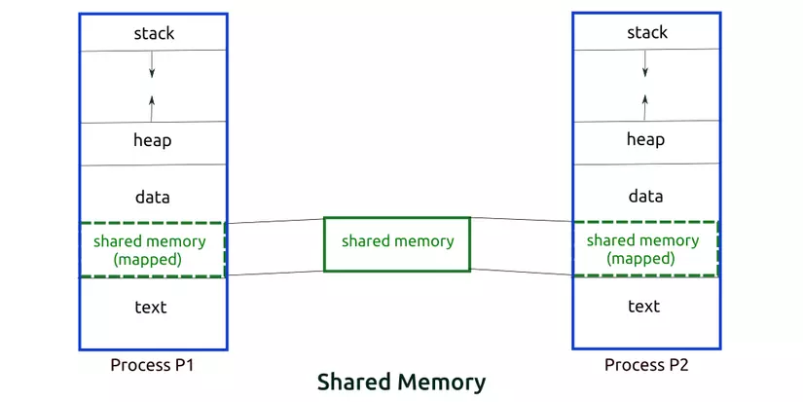
LIÊN LẠC GIỮA CÁC TIẾN TRÌNH
Mô hình bộ nhớ phân chia (Shared Memory)

Slide 20
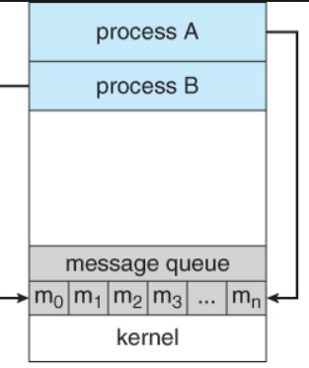
LIÊN LẠC GIỮA CÁC TIẾN TRÌNH
Mô hình truyền thông liên tiến trình (Interprocess communication)

Slide 21
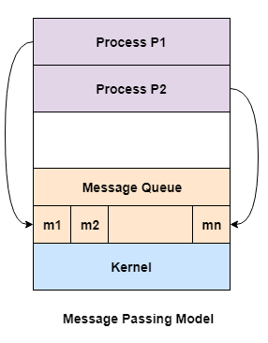
HỆ THỐNG TRUYỀN THÔNG ĐIỆP
Cho phép các tiến trình trao đổi với nhau không qua sử dụng các biến phân chia
Yêu cầu 2 thao tác cơ bản
Send (msg) Các msg có kích thước cố định hoặc thay đổi
Receive(msg)
Nếu 2 tiến trình P và Q muốn trao đỏi, chúng cần:
Thiết lập một liên kết truyền thông (vật lý / logic) giữa chúng
Trao đỏi các messages nhờ các thao tác send/receive

Slide 22
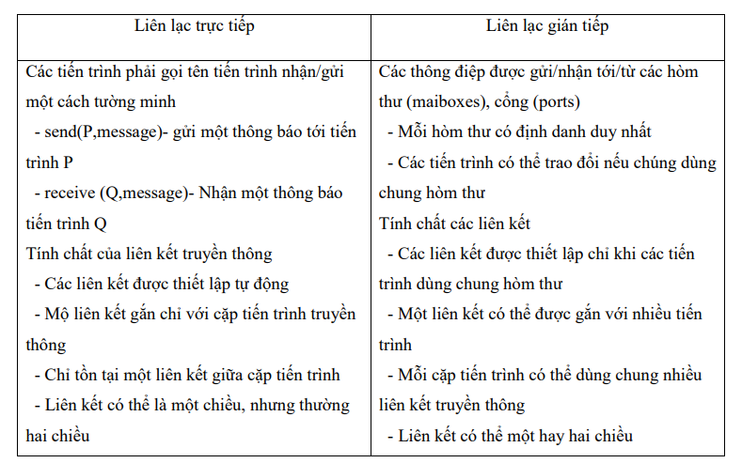

Slide 23

VẤN ĐỀ ĐỒNG BỘ HÓA
VÙNG ĐỆM
Truyền thông điệp có thể phải chờ (blocking) , hoặc không chờ đợi (non-blocking )
Các thủ tục send() và receive() có thể bị chờ đợi hoặc không chờ đợi
Các thông điệp trao đổi giữa các tiến trình được lưu trong hàng đợi tạm thời

Slide 24
CÀI ĐẶT HÀNG ĐỢI
Khả năng chứa 0
Khả năng chứa không giới hạn
Khả năng chứa có giới hạn

Slide 25

LIÊN LẠC TRONG CILENT – SERVER
Bao gồm cặp địa chỉ IP và cổng.
Thiết lập quá trình trao đổi dữ liệu
RMI( Remote Method Invocation) Cơ chế truyền thông của Java
Socket
RPC(Remote Procedure Calls)
Được xem như đầu mút cho truyền thông, qua đó các ứng dụng
gửi / nhận dữ liệu qua mạng

Slide 26
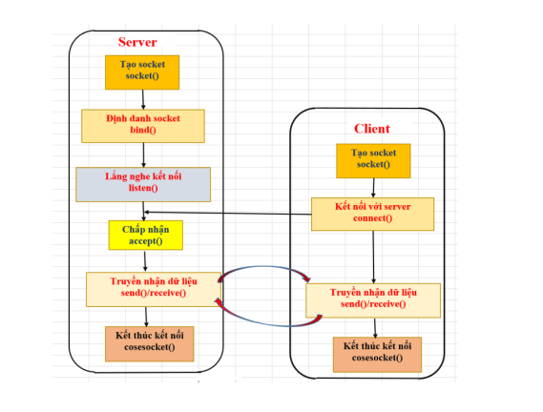
CÁC LOẠI SOCKETS
Stream Socket
(TCP/IP)
Datagram Socket
(UDP/IP)

Slide 27
LUỒNG (THREAD)
02

Slide 28
KHÁI NIỆM
KHÁI NIỆM
là đơn vị sử dụng CPU cơ bản gồm:
Định danh luồng
(ID Thread)
Tập các thanh ghi (Registers)
Bộ đếm chương trình (Program Computer)
Không gian stack

Slide 29
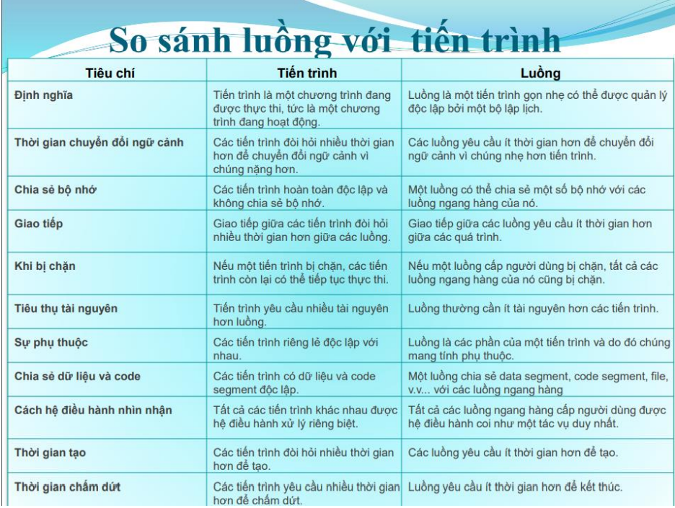

Slide 30
LỢI ÍCH CỦA LẬP TRÌNH ĐA LUỒNG
1. Tăng tính đáp ứng với người dung
2. Cho phép chương trình vẫn thực hiện ngay khi một phần đang chờ đợi (block) hoặc đang thực hiện tính toán tăng cường
3. Chia sẻ tài nguyên
4. Tính kinh tế
5. Sử dụng kiến trúc nhiều vi xử lý

Slide 31
CHIA LÀM 2 LUỒNG
Luồng mức người dùng (User – Level Threads)
Luồng mức hệ thống (Kernel - Level Threads)
- Quản lý các luồng được thực hiện bởi chương trình ứng dụng
- Nhân hệ thống không biết gì về sự tồn tại luồng
- Chương trình ứng dụng được lập trình theo mô hình đa luồng bởi sử dụng thư viện luồng
- Nhân duy trì thông tin vê tiên trình và các luồng
- Quản lý luồng được thực hiện bởi nhân

Slide 32
MÔ HÌNH ĐA LUỒNG
Mô hình nhiều – một
Mô hình một – một
Mô hình nhiều – nhiều

Slide 33
SIÊU PHÂN LUỒNG
Để tăng tốc độ cho một hệ thống máy tính, ngoài việc sử dụng nhiều CPU, còn có một giải pháp khác – hyper threading (siêu phân luồng). Với kỹ thuật này, hệ điều hành sẽ nhìn thấy một processor vật lý thành hai processor logic. Processor vật lý là một thành phần phần cứng thực sự, thực hiện các thao tác do hệ điều hành và các chương trình đang thực thi trên máy tính ra lệnh. Trong khi đó, processor logic được tạo ra bởi các chương trình, tài nguyên hệ điều hành, hoặc là sự mô phỏng của processor vật lý. Một lý do khác để tạo ra processor logic là để tận dụng tối đa nguồn tài nguyên bên trong bộ xử lý đồng thời cho phép thực hiện tính toán cho nhiều tiểu trình hơn trong cùng một thời điểm.
Giả sử hệ thống có một CPU vật lý. Nếu CPU này không hỗ trợ kỹ thuật siêu phân luồng thì hệ điều hành chỉ nhìn thấy hệ thống có một CPU (vật lý) duy nhất. Ngược lại, nếu CPU này hỗ trợ kỹ thuật siêu phân luồng thì hệ điều hành sẽ cho rằng hệ thống này có hai CPU (logic).

Slide 34
03
ĐIỀU PHỐI CPU

Slide 35
CÁC KHÁI NIỆM

Slide 36
KHÁI NIỆM
Hệ đơn chương trình: CPU không được sử dụng =>Lãng phí
Hệ thống có một processor => Chỉ có một tiến trình được thực hiện tại một thời điểm
Điều phối processor quan trọng với hệ điều hành đa nhiệm
Hệ đa chương trình: cố gắng sử dụng CPU (đang rảnh rỗi) cho các tiến trình khác (đang chờ đợi)
Tiến trình được thực hiện (chiếm dụng VXL) có thể bị đẩy ra trong một số tình huống
Điều phối processor là nền tảng trong thiết kế hệ điều hành

Slide 37

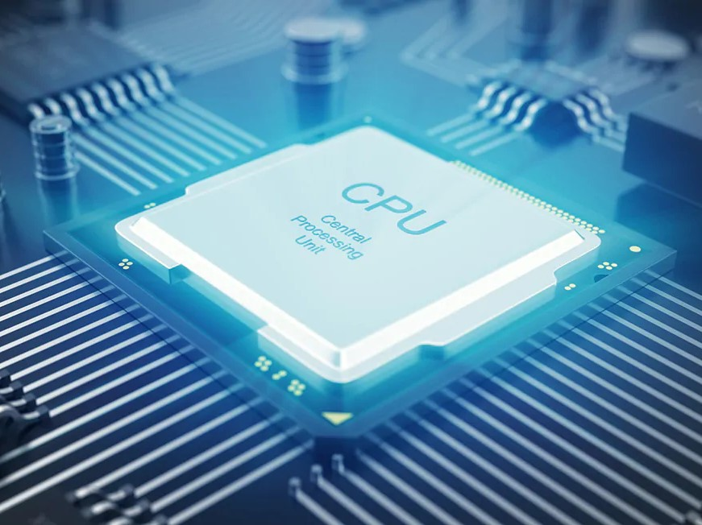
Chu kỳ thực hiện CPU – I/O
- Phân biệt các kiểu tiến trình
- Tiến trình là chuỗi luân phiên giữa chu kỳ tính toán và chờ đợi vào/ra và sự kiện hiện)

Slide 38
Bộ điều phối CPU
- Lựa chọn một trong số các tiến trình đang sẵn sàng trong bộ nhớ và cung cấp CPU cho nó
+ Các tiến trình phải sắp hàng trong hàng đợi
- Quyết định điều phối CPU xảy ra khi tiến trình
(1) Chuyển từ trạng thái thực hiện sang trạng thái chờ đợi (y/c vào/ra)
(2) Chuyển từ trạng thái thực hiện sang trạng thái sẵn sàng (hết thời gian sử dụng CPU => ngắt thời gian)
(3) Chuyển từ trạng thái chờ đợi sang trạng thái sẵn sàng (hoàn thành vào/ra)

Slide 39
Điều phối trưng dụng và không trưng dụng
- Điều phối không trưng dụng
+ Tiến trình chiếm CPU cho tới khi giải phóng bởi
• Kết thúc nhiệm vụ
• Chuyển sang trạng thái chờ đợi
+ Không đòi hỏi phần cứng đặc biệt (đồng hồ)
- Điều phối trưng dụng
+ Tiến trình chỉ được phép thực hiện trong khoảng thời gian
+ Kết thúc khoảng thời gian được định nghĩa trước, ngắt thời gian xuất hiện, bộ điều vận (dispatcher) được kích hoạt để quyết định hồi phục lại tiến trình hay lựa chọn tiến trình khác
+ Bảo vệ CPU khỏi các tiến trình “đói - CPU” Vấn đề dữ liệu dùng chung
• Tiến trình 1 đang cập nhật DL thì bị mất CPU
• Tiến trình 2 được giao CPU và đọc DL đang cập nhật

Slide 40
TIÊU CHUẨN ĐIỀU PHỐI

Slide 41
TIÊU CHUẨN ĐIỀU PHỐI
a) Tiêu chuẩn điều phối I
- Sử dụng CPU (Lớn nhất)
- Thông lượng (throughput) (Lớn nhất)
- Thời gian hoàn thành (Nhỏ nhất)
b) Tiêu chuẩn điều phối II
- Thời gian chờ đợi (Nhỏ nhất)
- Thời gian đáp ứng (Nhỏ nhất)

Slide 42
Các thuật toán điều phối CPU
Phương pháp Round Robin
Phương pháp SRT (Độc quyền/ Không độc quyền)
Phương pháp FIFO
Phương pháp quyền Ưu tiên (Độc quyền/ Không độc quyền)
Phương pháp SJF (Độc quyền/ Không độc quyền)
Phương pháp Multilevel Feedback

Slide 43
Điều phối đa xử lí
Điều phối phức tạp hơn so với trường hợp có một VXL
Vấn đề chia sẻ tải
Mỗi VXL có một hàng đợi sẵn sàng riêng
- Tồn tại VXL rảnh rỗi với hàng đợi rỗng trong khi VXL khác phải tính toán nhiều. Hàng đợi sẵn sàng dùng chung
Vấn đề dùng chung cấu trúc dữ liêu (hàng đợi):
- Một tiến trình được lựa chọn bởi 2 processors hoặc một tiến trình bị thất lạc trên hàng đợi
Đa xử lý không đối xứng
- Chỉ có một processor truy nhập hàng đợi hủy bỏ vấn đề dùng chung cơ sở dữ liệu
- Có thể tắc nghẽn tại một processor

Slide 44
TÀI NGUYÊN GĂNG VÀ ĐIỀU ĐỘ TIẾN TRÌNH
04

Slide 45
KHÁI NIỆM
- Trong hệ đa chương có nhiều process hoạt động song hành, mỗi process có 1 không gian làm việc độc lập, không ai có thể truy xuất trực tiếp không gian làm việc của mỗi process
- Khi 2 hay nhiều process cần trao đổi dữ liệu ta cần cung cấp cơ chế cho chúng. Có 2 cơ chế giao tiếp chính giữa những process là : truy xuất bộ nhớ và gửi nhận thông điệp
- Truy xuất bộ nhớ dung chung là một trong nhiều hoạt động gây ra tương tranh. Như vậy ở đây bộ nhớ chung là một dạng tài nguyên “găng”

Slide 46
ĐỊNH NGHĨA
Tài nguyên: tất cả những gì cần thiết cho thực hiện tiến trình
Tài nguyên găng: Tài nguyên hạn chế về khả năng sử dụng chung cần đồng thời cho nhiều tiến trình. Tài nguyên găng có thể là thiết bị vật lý hay dữ liệu dùng chung
Vấn đề: dùng chung tài nguyên găng có thể dẫn đến không đảm bảo tính toàn vẹn dữ liệu
Đoạn Găng (Critical Section): Đoạn găng (chỗ hẹp) là đoạn chương trình sử dụng tài nguyên gang. Khi có nhiều tiến trình sử dụng tài nguyên găng thì phải điều độ

Slide 47
Các phương pháp giải quyết bài toán tới hạn
Quy ước
- Có 2 tiến trình p1 và p2 thực hiện đồng thời
- Các tiến trình dung chung 1 tài nguyên găng
- Mỗi tiến trình đặt đoạn găng ở đầu , tiếp theo là phần còn lại 25
• Tiến trình phải xin phép trước khi vào đoạn găng {phần vào}
• Tiến trình khi thoát khỏi đoạn găng thực hiện {phần ra}

Slide 48
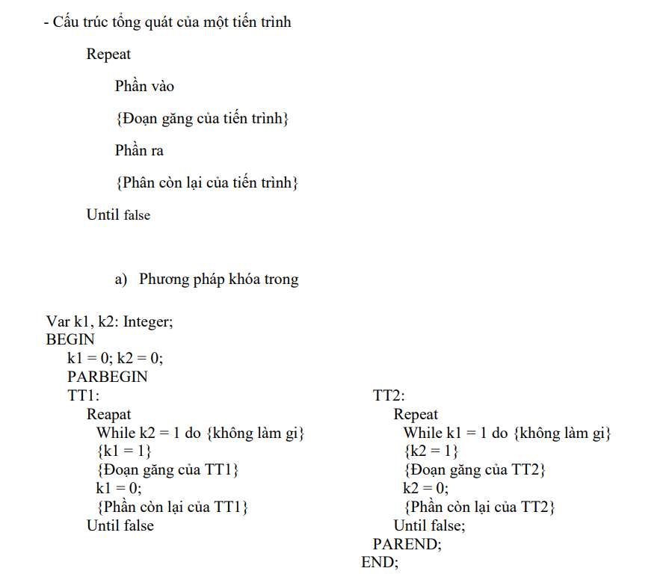

Slide 49
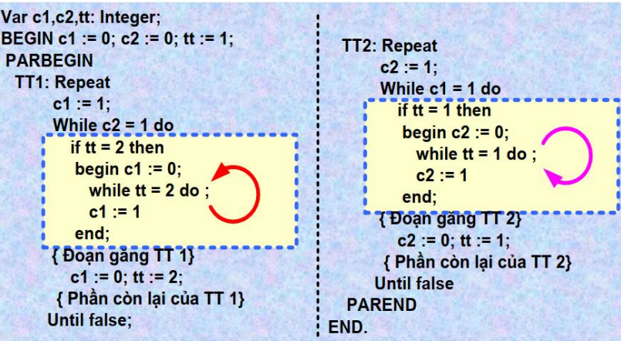
b) Thuật toán Dekker

Slide 50
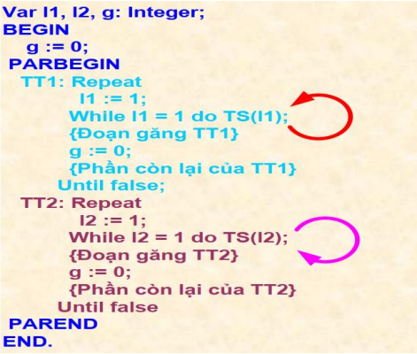
c) Test and Set

Slide 51
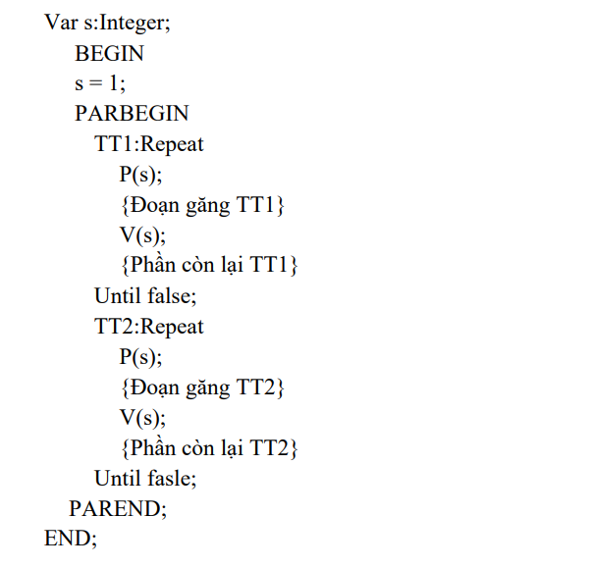
d) Semaphore

Slide 52
05
BẾ TẮC

Slide 53
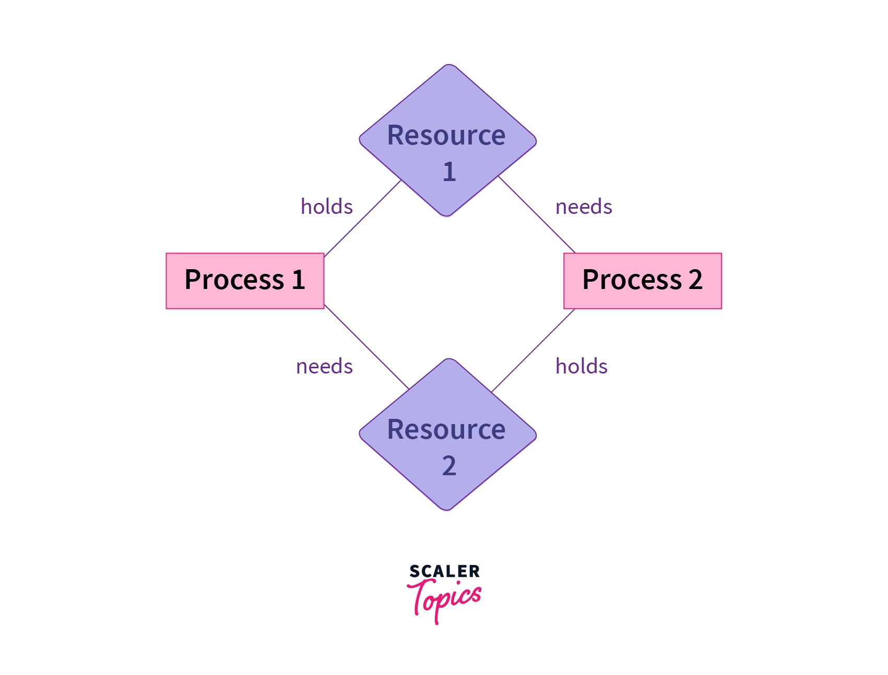
KHÁI NIỆM BẾ TẮC VÀ ĐIỀU KIỆN XẢY RA
KHÁI NIỆM
Bế tắc là trạng thái khi hai hay nhiều tiến trình cùng chờ đợi một số sự kiện nào đó và nếu không có tác động từ bên ngoài thì sự chờ đợi đó là vô hạn
ĐIỀU KIỆN XẢY RA
Có tài nguyên Găng
Có hiện tượng giữ và đợi
Không có hệ thống phân phối lại tài nguyên
Có hiện tượng chờ đợi vòng tròn

Slide 54
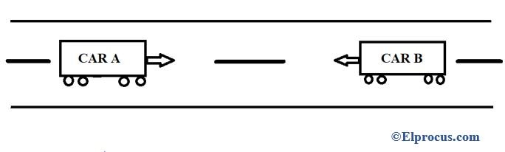
GIẢI PHÁP PHÒNG CHỐNG BẾ TẮC
NGĂN NGỪA
DỰ BÁO
VÀ TRÁNH BẾ TẮC
NHẬN BIẾT
VÀ KHẮC PHỤC

Slide 55
GIẢI PHÁP PHÒNG CHỐNG BẾ TẮC
Dãy tiến trình an toàn: Cho dãy tiến trình P1, P2, P3, … Pn song hành. Dãy tiến trình được gọi là an toàn (Safe Process) nếu với mọi tiến trình Pi, tài nguyên mà Pi cần có thể được thỏa mãn bởi các tài nguyên khả dụng của hệ thống và tài nguyên do các tiến trình Pj đang giữ với điều kiện j < i
Hệ thống ở trạng thái an toàn tại một thời điểm nếu dãy tiến trình song hành tại thời điểm đó có thể được sắp xếp thành 1 dãy an toàn.

Slide 56
GIẢI PHÁP PHÒNG CHỐNG BẾ TẮC
Để phòng chống bế tắc, cần đảm bảo sao cho 4 điều kiện gây bế tắc không đồng thời xảy ra:
Loại bỏ yếu tố giữ và đợi
Xây dựng hệ thống ngắt tài nguyên
Loại bỏ yếu tố giữ và đợi

Slide 57
06
QUẢN LÝ TIẾN TRÌNH TRÊN WINDOW 10

Slide 58
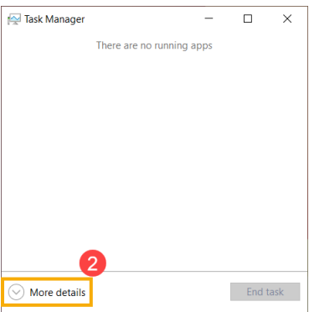
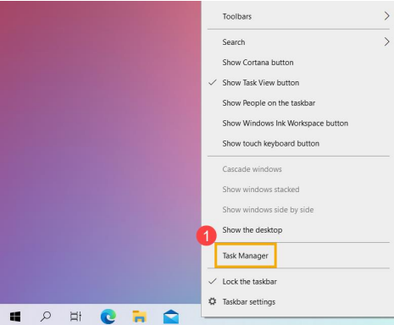
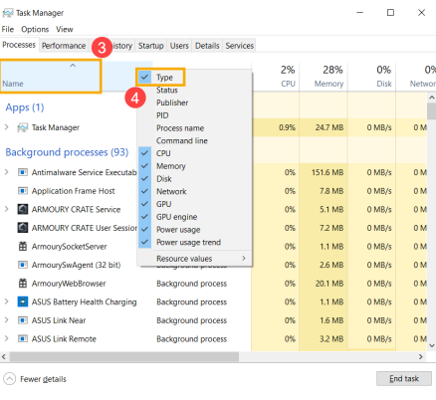
Sử Dụng Task Manager để kiểm tra các ứng dụng có tài nguyên máy tính bị chiếm dụng

Slide 59
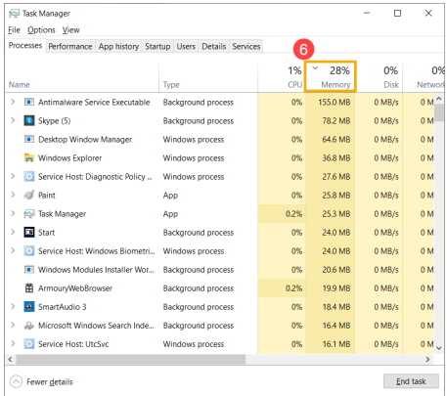
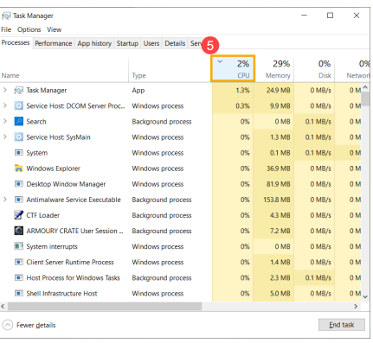
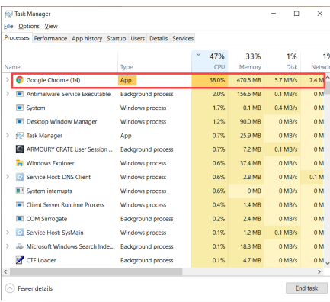
Sử Dụng Task Manager để kiểm tra các ứng dụng có tài nguyên máy tính bị chiếm dụng

Slide 60
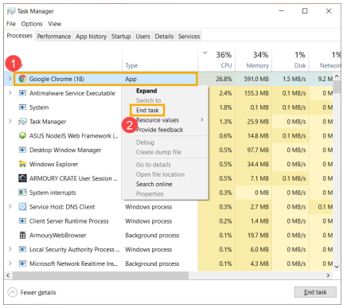
Sử Dụng Task Manager để kết thúc bất kỳ quá trình trục trặc nào

Slide 61
THANKS

